Slide 1
Встраиваемый смеситель с гигиеническим душем, полка, Axes, IDDIS, AXESBSHi08

Slide 2
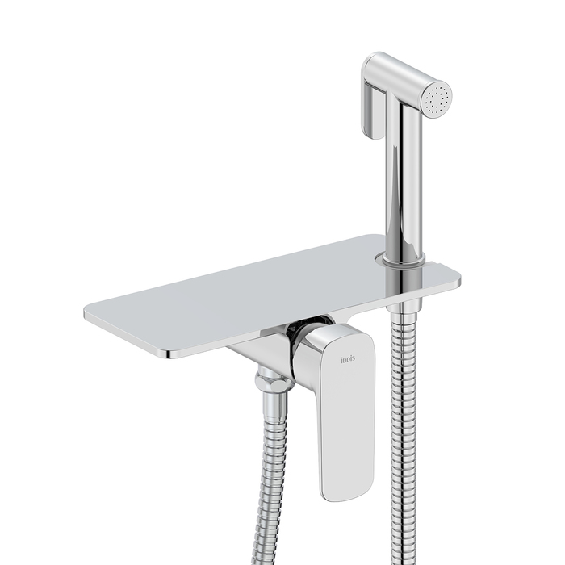
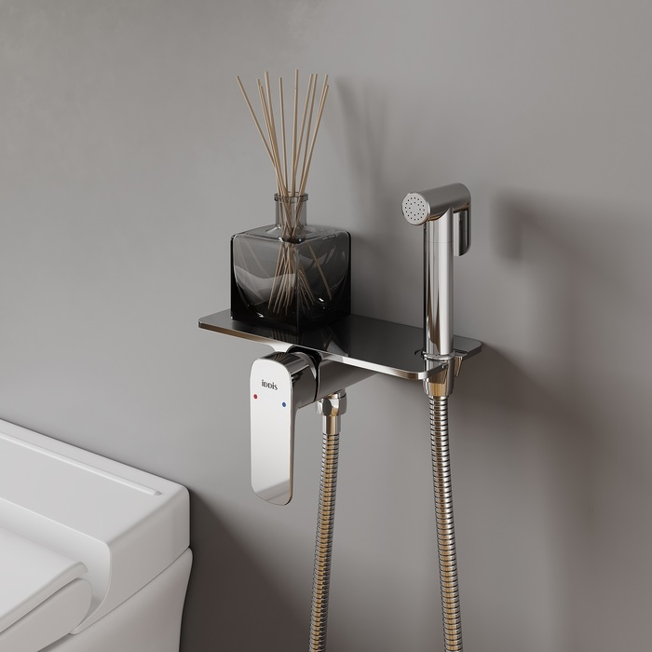
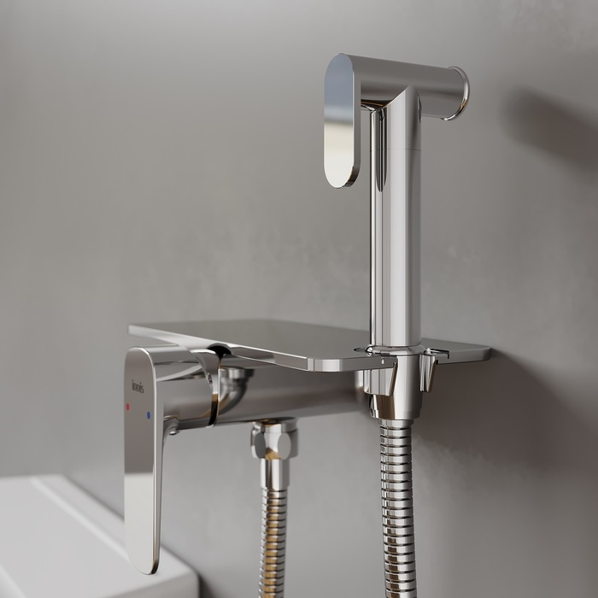
Встраиваемый смеситель с гигиеническим душем, полка, Axes, IDDIS, AXESBSHi08
Axes
О товаре
AXESBSHi08
Уникальные преимущества: | Полочка из латуни, гиг душ из латуни
Гарантийный срок: | Корпус – 10 лет, водозапорные механизмы – 5 лет
Размер изделия, мм.: | 202,8x85x269
Цвет изделия: | Хром
Розничная цена: 13 990 ₽
Коллекция Axes соединяет в себе ультрамодный дизайн и удивительно продуманный конструктив, что позволяет сделать гигиенические процедуры еще более комфортными. Смеситель Axes отличается легкостью управления: гигиенический душ удобно ложится в руку, эргономичная ручка позволяет легко регулировать температуру и напор воды. Компактная лейка фиксируется непосредственно в самом смесителе, экономя пространство. Скрытый монтаж в стену позволяет сохранить эстетичный внешний вид любого современного санузла. Смеситель Axes имеет полочку из прочной латуни – на ней будет удобно разместить телефон или диффузор. • Гигиеническая лейка из прочной латуни, внутренняя часть и душевой шланг в оплётке из нержавеющей стали (1,2 м) в комплекте. • Смеситель IDDIS® прослужит долго благодаря надежному корпусу из прочной латуни, стойкому к коррозии, резким изменениям давления и перепадам температуры воды. • Хромированное покрытие смесителя IDDIS® устойчиво к появлению царапин и потускнению (при должном уходе). На протяжении многих лет он будет выглядеть как новый. • Гарантия на смесители IDDIS® – 10 лет. Гарантия на лейку и шланг – 3 года. (с) Авторский текст, март 2022 г.

Slide 3
Встраиваемый смеситель с гигиеническим душем, полка, Axes, IDDIS, AXESBSHi08
Основные характеристики
Дизайн
Монтаж: | Встраиваемый в стену
Длина изделия, мм: | 202,8
Уникальные преимущества: | Полочка из латуни, гиг душ из латуни
Ширина изделия, мм: | 85
Высота изделия, мм: | 269
Длина шланга (см): | 120
Размер изделия, мм.: | 202,8x85x269
Цвет изделия: | Хром
Стиль: | Модерн
Функционал
Тип управления: | Однозахватный
Безопасность
Гарантийный срок: | Корпус – 10 лет, водозапорные механизмы – 5 лет

